Slide 1
Система управления проектами
Шабалина Дарья Евгеньевна
22.05.2023

Slide 2
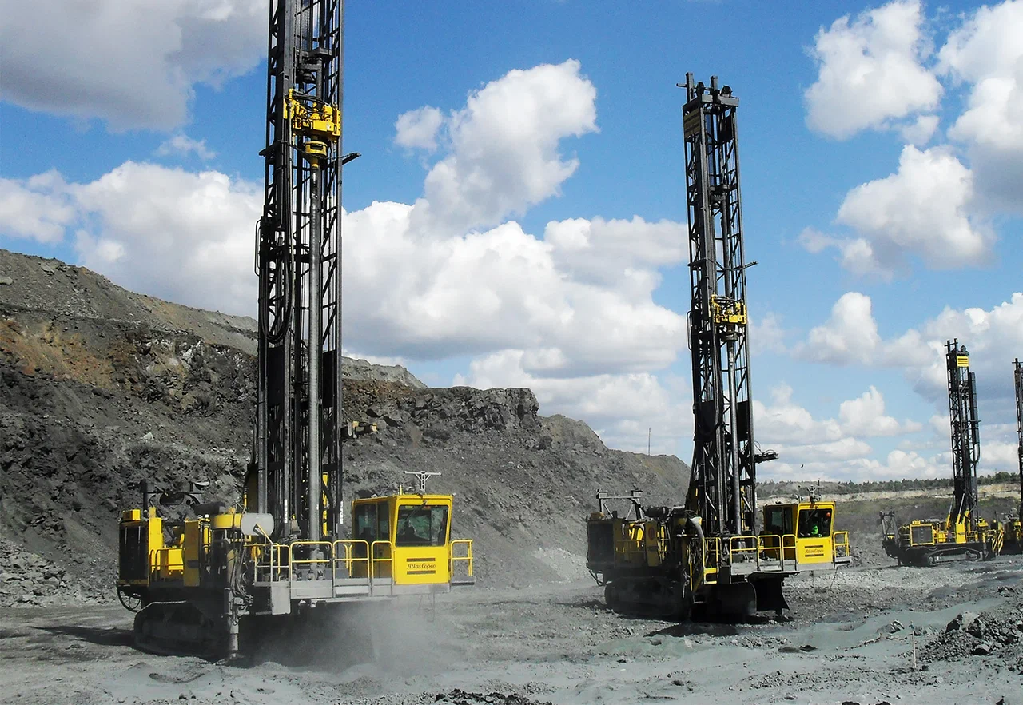
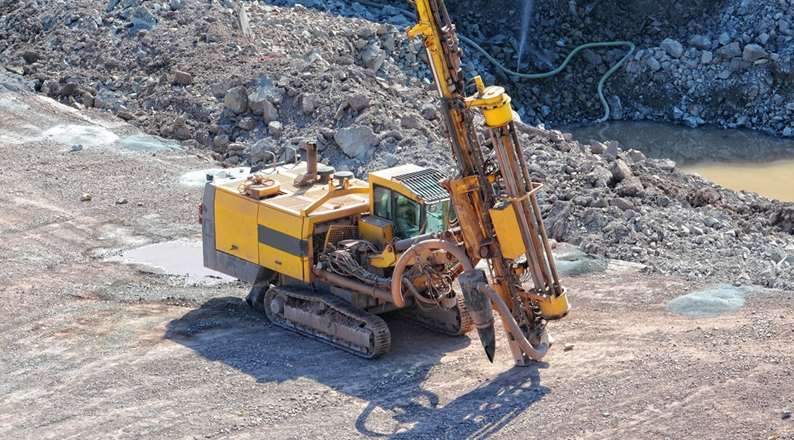
Исходные данные
Компания «XXX». Специализируется на разработке программно-аппаратных комплексов, предназначенных для повышения безопасности, производительности и эффективности в горнодобывающей промышленности.

Slide 3
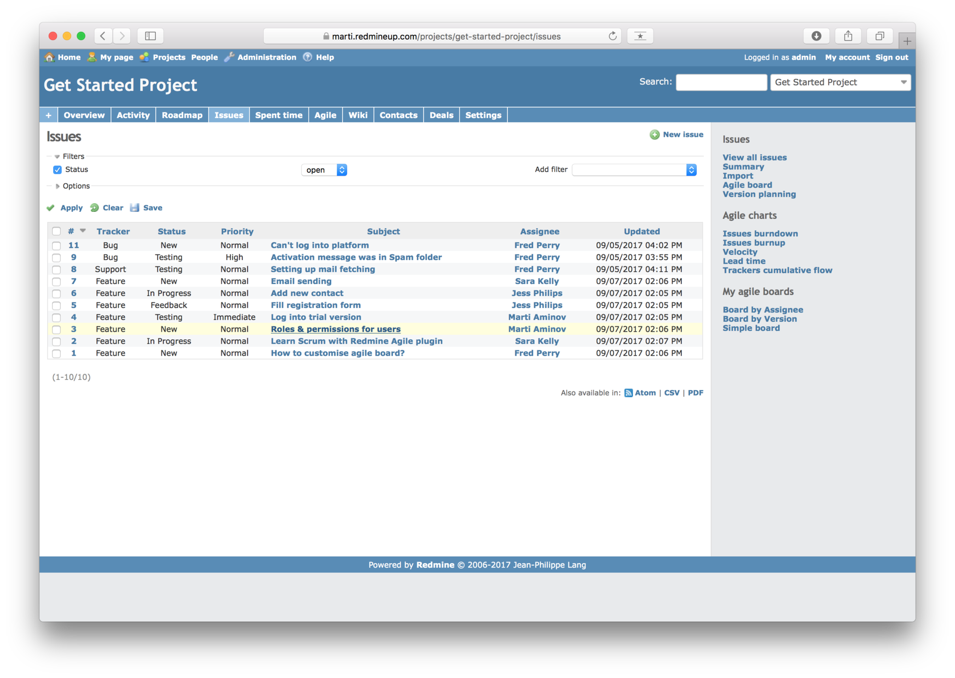
Предпосылки для реализации продукта
Плохая система отчетности
Жалобы сотрудников компании на неудобный интерфейс
Отсутствие большого количества необходимого функционала
Сложности доработки системы

Slide 4
Покупатель продукта
Конкурентные преимущества
1. Система бесплатная и будет поддерживаться усилиями разработчиков компании.
2. Продукт будет подстраиваться под процессы компании, а не процессы под продукт.
3. Доступность системы для заказчиков.
Продукт разрабатывается для внутреннего использования компанией «XXX»
Ценность продукта
Пользователи продукта
Продукт поможет увидеть уязвимые места в работе над проектами, оценить загрузку и эффективность сотрудников, работа команды станет более прозрачной, что в свою очередь позволит повысить эффективность работы компании
Сотрудники и заказчики компании «XXX»

Slide 5
Бизнес процессы
Создание задачи в системе
Исправление ошибок

Slide 6
Бизнес-цели и критерии успеха
Бизнес-цели:
1. Структурировать и сделать более прозрачной работу компании.
3. Повысить эффективность персонала.
4. Перевести отдел разработки ПО на удаленную работу.
5. Автоматизировать бизнес-процессы любых подразделений.
Критерии успеха:
1. 80% сотрудников ведут задачи в таск-менеджере.
2. 90% задач проходит через систему.
3. Через два месяца после внедрения MVP видна загрузка всех исполнителей и можно понять, какой именно отдел срывает сроки.
4. Через два месяца после внедрения MVP можно оценить сколько ресурсов уходит на выполнение любого проекта.

Slide 7

Основные функции продукта
Учёт временных затрат исполнителей
Поддержка Agile
Организация работ с задачами
Оповещение участников проекта об изменениях
Организация обсуждений проблем, задач и т.п. между пользователям
Визуализация работ на диаграмме Ганта и календарях
Создание и поддержка базы знаний
Организация управления версиями и выпусками продукта
Создание дорожных карт проекта
Поддержка интеграции с сторонними сервисами
Организация работ с проектами
Поддержка системы доступа пользователей, основанная на ролях
Формирование разнообразных отчетов для анализа

Slide 8
Зависимости
1. Конечный вид системы и ее функциональность зависить от сотрудников компании «XXX».
2. Система будет разрабатываться с учетом особенностей бизнес-процессов компании «XXX».
Допущения
1. Сотрудники компании будут тратить на реализацию проекта 30-40% времени.
2. Проект будет разрабатываться с использованием гибкой методологии. Раз в три спринта будет выпускаться новая версия.
Открытые вопросы, гипотезы, требующие уточнения в процессе реализации
1. Все результаты должны обсуждаться не только с командой разработки, но и с другими коллегами, т.к. потребителем продукта будет являться практически каждый из них.
2. Программа должна иметь максимально низкий порог входа при широких возможностях.
Ограничения
1. В рамках проекта не планируется разрабатывать мобильное приложение и desktop версию.

Slide 9
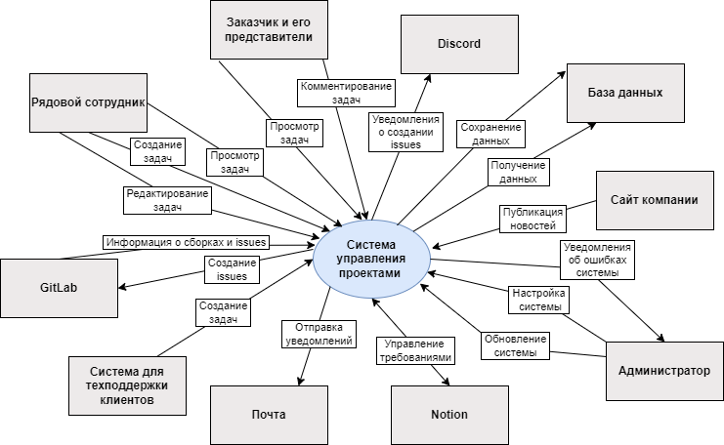
Среда функционирования приложения

Slide 10
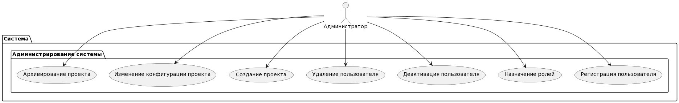
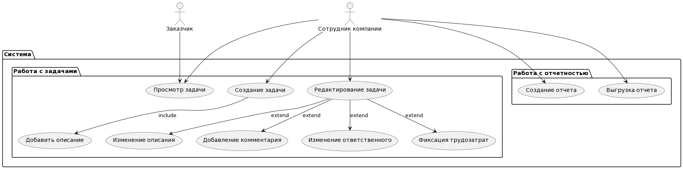
Функциональные требования

Slide 11
Нефункциональные требования
Поддержка системы доступа пользователей, основанная на ролях
В системе обеспечивается создание уникальной учетной записи для каждого пользователя.
Генерация отчетов в системе должна происходить максимум за 15 минут.
Система должна поддерживать русский и английский языки
Система должна быть доступна 99.5% времени
Серверная часть системы должна быть написана с использованием языка C# и платформы .Net
Время и дата должны соответствовать тайм-зоне пользователя
Кроссбраузерность
Веб-приложение должно поддерживать темную тему
Система должна соответствовать 152-ФЗ «О персональных данных»
Основные страницы должны загружаться не более 1 секунды с расчетом на 1000 пользователей, работающих в системе одновременно

Slide 12
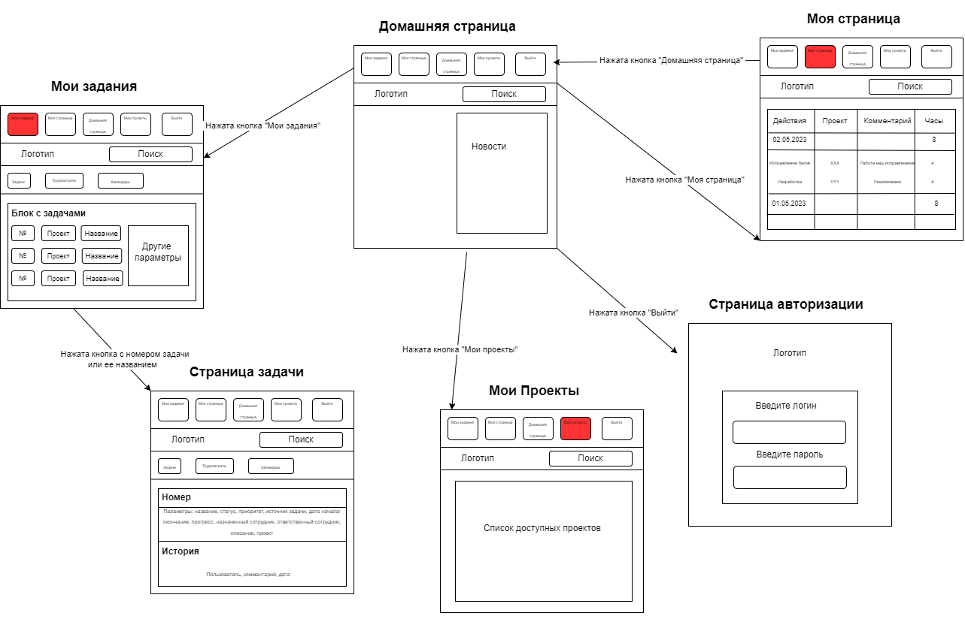
Визуализация системы

Slide 13
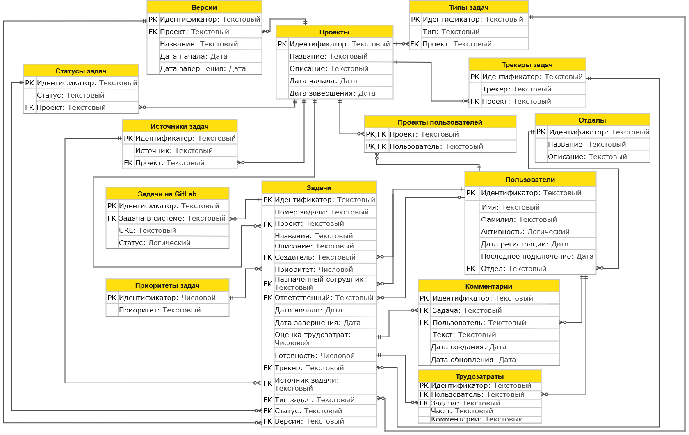
Логическая модель части системы

Slide 14
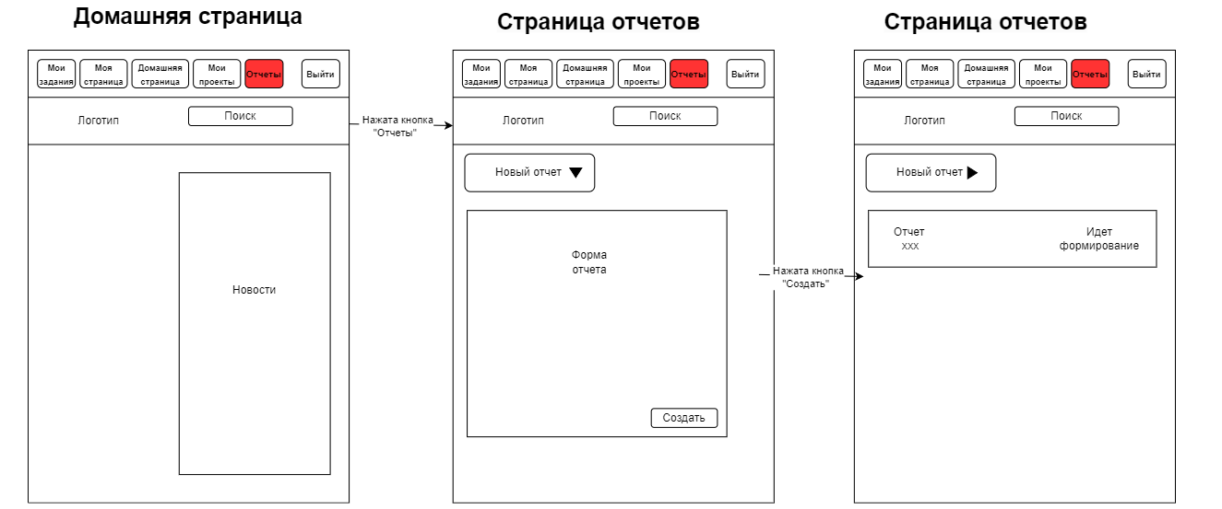
Выгрузка отчетов

Slide 15
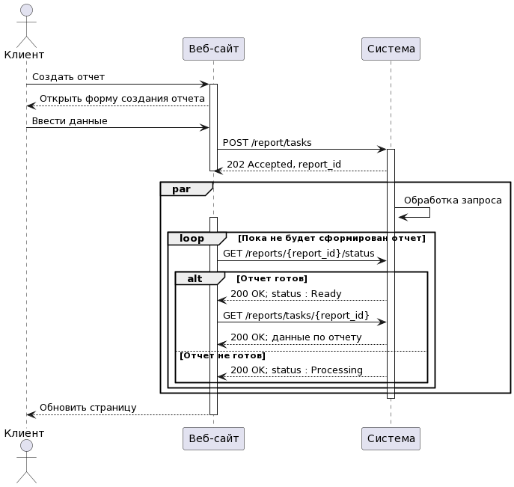

Выгрузка отчетов
Отчет по трудозатратам
Отчет по исполнителям

Slide 16
Планы по дальнейшему развитию системы
Доработка системы с учетом особенностей бизнес-процессов
Более гибкая система отчетности
Более гибкая ролевая система
Возможность перехода на микросервисную или сервис-ориентированную архитектуру
Интеграция со сторонними системами

Slide 17
Спасибо за внимание!
Шабалина Дарья Евгеньевна
22.05.2023

